Slide 1

基于往年气温数据预测未来天气气温
第9组
组长：贺思超
组员：陈杰，韩熔，解世超
OPENING REPORT
主讲人：贺思超
Notes:
大家好，我们开题报告的选题是基于往年天气数据，预测未来天气气温

Slide 2

PART 01
项目介绍
目 录
PART 02
数据获取方法
CONTENTS
PART 03
数据处理
PART 04
预测模型构建
Notes:
我们的开题报告包含了这四个部分

Slide 3
研究内容
由于大气运动的不确定性等因素，天气预测需要收集大量的数据用以分析处理，大数据分析与挖掘的相关理论与技术对天气预测有着重要的作用。新的全国平均气温序列与以往的研究结果比较给出了更高的增温趋势估计值,这主要与采用新的月平均气温统计方法改善了原序列的均一性有关。
由于可能会持续的增温，所以就近选取往年数据作为数据集，再通过对预设时间段的天气气温分析，由平均气温、最高气温、最低气温、降雨量、气压、风向、风速等特征值的分析进行从当前日期开始的后七天时间段的天气情况进行预测。本实验拟采用Python语言，从www.meteomanz.com网页爬取气温数据并存储为CSV文件，使用panda读取CSV文件并进行数据预处理，并采用Sklearn框架进行机器学习处理。最后使用随机森林模型进行建模预测。
研究内容
设计方案
结果和可视化
总结和展望
项目组内分工
选题背景和意义
国内外研究情况
设计实现
论文研究方案
预期研究成果
研究进度安排
Notes:
首先是项目介绍，我们项目的整个搭建流程就是先爬取往年的气温数据，接着将获取的数据进行归一化处理，然后分成数据集和测试集，最后构建ANN神经网络，进行训练模型

Slide 4
设计方案
爬虫获取气温数据
数据写入csv文件
数据预处理
构建随机树森林训练模型
进行气温预测
研究内容
设计方案
结果和可视化
总结和展望
项目组内分工
选题背景和意义
国内外研究情况
设计实现
论文研究方案
预期研究成果
研究进度安排
Notes:
首先是项目介绍，我们项目的整个搭建流程就是先爬取往年的气温数据，接着将获取的数据进行归一化处理，然后分成数据集和测试集，最后构建ANN神经网络，进行训练模型

Slide 5
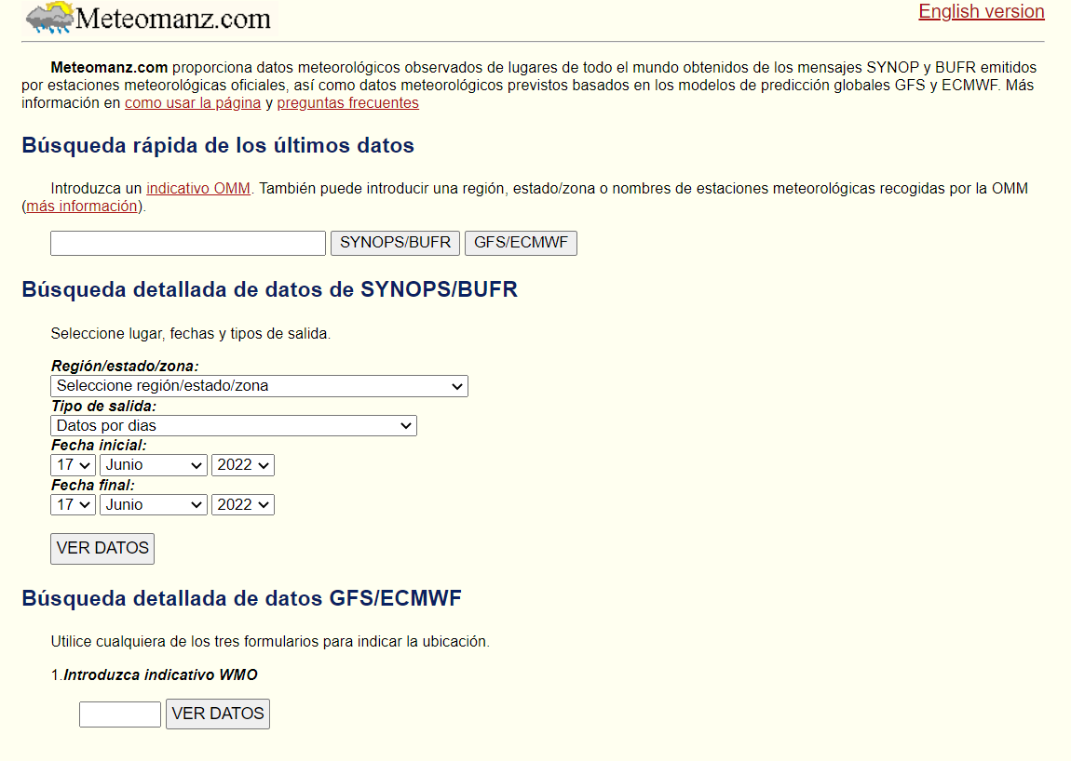
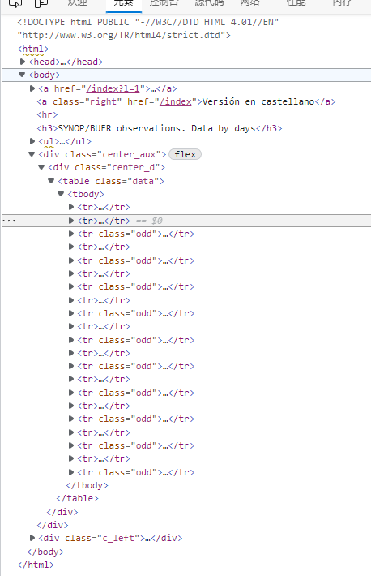
数据获取方法
训练数据来源于http://www.meteomanz.com/
按F12打开开发者工具，我们可以发现tbody里面的tr里面的每个td里是数据。
通过write.py将数据写入csv文件
研究内容
设计方案
结果和可视化
总结和展望
项目组内分工
选题背景和意义
国内外研究情况
设计实现
论文研究方案
预期研究成果
研究进度安排
Notes:
python构建爬虫爬取天气数据
去天气预报网站上天气预报网爬取某个城市气温，作为数据集来源。BeautifulSoup

Slide 6
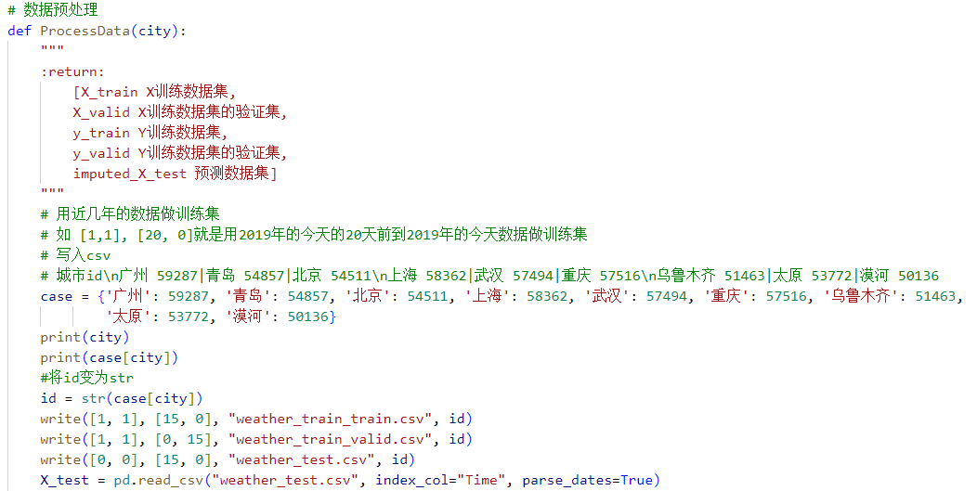
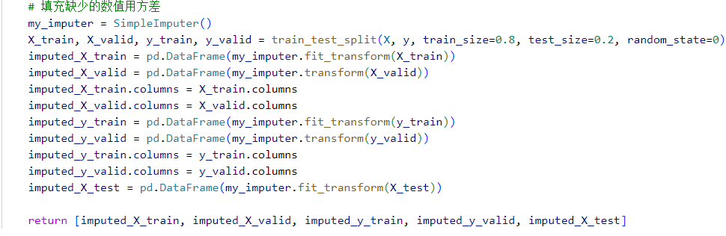
数据处理
读取csv文件，通过ProcessData()
进行数据的预处理，返回训练数据集以及训练数据集的验证集，和预测数据集。
研究内容
设计方案
结果和可视化
总结和展望
项目组内分工
选题背景和意义
国内外研究情况
设计实现
论文研究方案
预期研究成果
研究进度安排
Notes:
使用Pandas工具进行数据分析处理，基于NumPy进行相应的数学运算
具体为使用Pandas进行数据读取，使用NumPy进行数据存储以便于下一步的模型构建
使用sklearn框架进行得到数据的机器学习处理

Slide 7
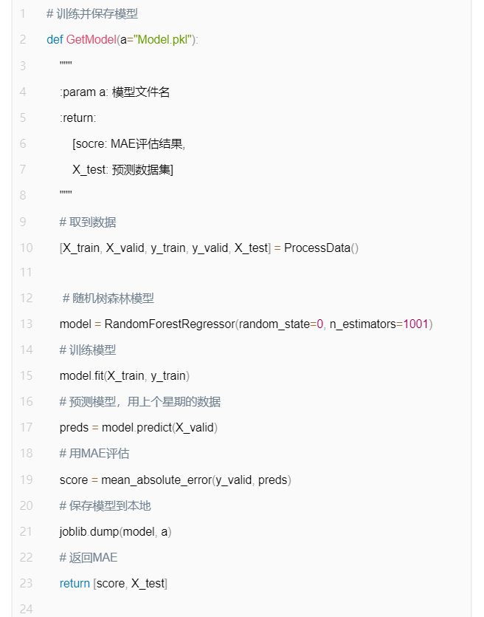
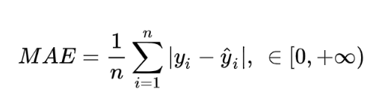
训练模型
随机树森林模型
random_state ：如果是int数值表示它就是随机数产生器的种子.如果指定RandomState实例,它就是随机产生器的种子.如果是None,随机数产生器是np.random所用的RandomState实例
n_estimators：森林中数的个数。这个属性是典型的模型表现与模型效率成反比的影响因子，即便如此，你还是应该尽可能提高这个数字，以让你的模型更准确更稳定。
MAE评估
研究内容
设计方案
结果和可视化
总结和展望
项目组内分工
选题背景和意义
国内外研究情况
设计实现
论文研究方案
预期研究成果
研究进度安排
Notes:
ANN模型为人工神经网络模型，共三层结构，输入层，隐含层，输出层，我们需要对中间的隐含层的参数（主要为隐含层中的神经元层数和每层的神经元个数进行调整），手工搭建模型比较麻烦，但是tensorflow框架里面提供了现成的模型框架，我们只需要对隐含层参数进行修改即可。

Slide 8
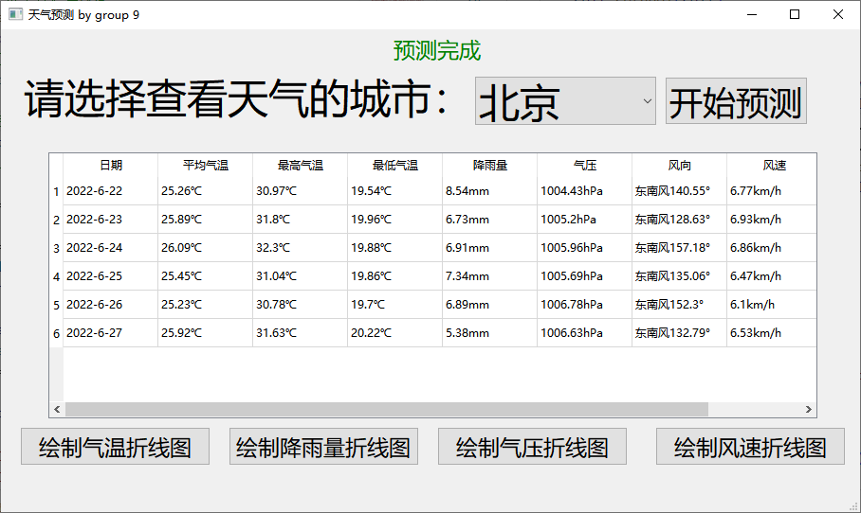
结果和可视化
研究内容
设计方案
结果和可视化
总结和展望
项目组内分工
选题背景和意义
国内外研究情况
设计实现
论文研究方案
预期研究成果
研究进度安排
Notes:
ANN模型为人工神经网络模型，共三层结构，输入层，隐含层，输出层，我们需要对中间的隐含层的参数（主要为隐含层中的神经元层数和每层的神经元个数进行调整），手工搭建模型比较麻烦，但是tensorflow框架里面提供了现成的模型框架，我们只需要对隐含层参数进行修改即可。

Slide 9
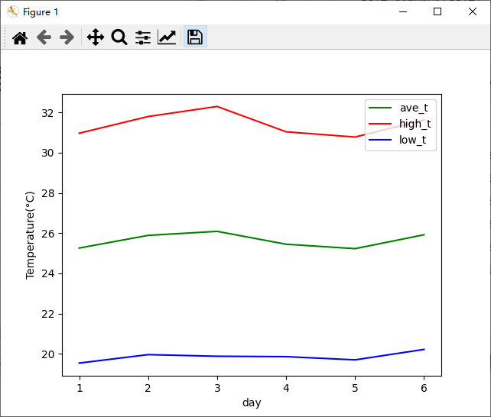
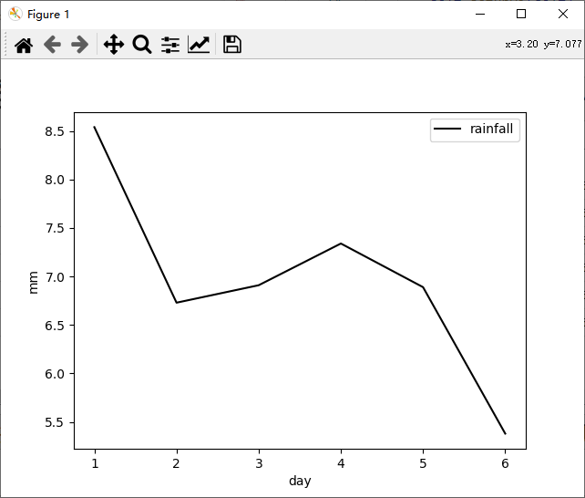
结果和可视化
研究内容
设计方案
结果和可视化
总结和展望
项目组内分工
选题背景和意义
国内外研究情况
设计实现
论文研究方案
预期研究成果
研究进度安排
Notes:
ANN模型为人工神经网络模型，共三层结构，输入层，隐含层，输出层，我们需要对中间的隐含层的参数（主要为隐含层中的神经元层数和每层的神经元个数进行调整），手工搭建模型比较麻烦，但是tensorflow框架里面提供了现成的模型框架，我们只需要对隐含层参数进行修改即可。

Slide 10
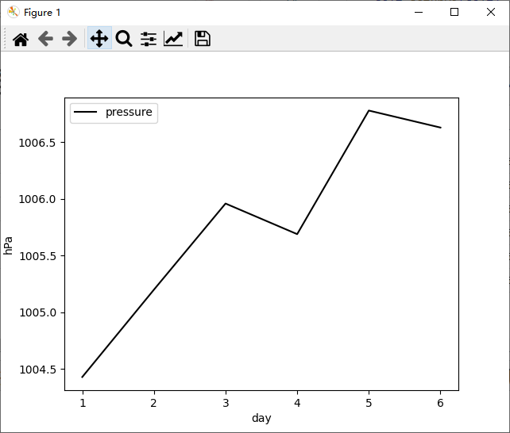
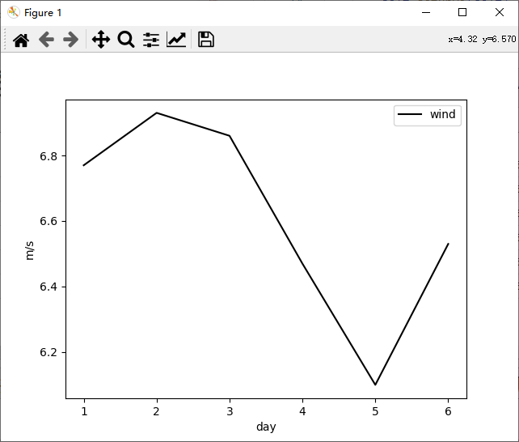
结果和可视化
研究内容
设计方案
结果和可视化
总结和展望
项目组内分工
选题背景和意义
国内外研究情况
设计实现
论文研究方案
预期研究成果
研究进度安排
Notes:
ANN模型为人工神经网络模型，共三层结构，输入层，隐含层，输出层，我们需要对中间的隐含层的参数（主要为隐含层中的神经元层数和每层的神经元个数进行调整），手工搭建模型比较麻烦，但是tensorflow框架里面提供了现成的模型框架，我们只需要对隐含层参数进行修改即可。

Slide 11
总结与展望
项目总结：
通过一次简单的大数据项目，在总体对于大数据相关知识有了一个较为系统的认识。从数据的获取到数据处理，再到建立模型和训练，我们完整的走完了一遍对于数据的利用路线。
在技术方面，我们使用了随机森林模型作为学习模型解决了在特定噪声的数据进行建模时出现的过度拟合问题，完整的使用了MAE回归模型评估。最后在所有人的通力合作之下，我们成功的完成了既定的目标，既运用大数据分析与挖掘的理论与技术解决气温预测的相关问题。
项目展望：
天气预测不仅仅是对于气温的预测。若要建立完整的气象预测模型，是非常困难的一件事情，直至今日，最优秀的天气预测系统也不能达到100%的预测准确性，仍需更多更好的算法以及特定气象模型的重新构建。
研究内容
设计方案
结果和可视化
总结和展望
项目组内分工
选题背景和意义
国内外研究情况
设计实现
论文研究方案
预期研究成果
研究进度安排
Notes:
ANN模型为人工神经网络模型，共三层结构，输入层，隐含层，输出层，我们需要对中间的隐含层的参数（主要为隐含层中的神经元层数和每层的神经元个数进行调整），手工搭建模型比较麻烦，但是tensorflow框架里面提供了现成的模型框架，我们只需要对隐含层参数进行修改即可。

Slide 12
项目组内分工
组内分工：
解世超-数据挖掘 25%
陈杰-数据处理 25%
贺思超-数据建模 25%
韩熔-主程序构建 25%
研究内容
设计方案
结果和可视化
总结和展望
项目组内分工
选题背景和意义
国内外研究情况
设计实现
论文研究方案
预期研究成果
研究进度安排
Notes:
ANN模型为人工神经网络模型，共三层结构，输入层，隐含层，输出层，我们需要对中间的隐含层的参数（主要为隐含层中的神经元层数和每层的神经元个数进行调整），手工搭建模型比较麻烦，但是tensorflow框架里面提供了现成的模型框架，我们只需要对隐含层参数进行修改即可。

Slide 13
感谢观看
OPENING REPORT

